Slide 1






















PRODUCT
项目三 互联网产品需求管理
任务1 需求分析的理论基础和本质
主讲人：马胜铭
时间：2026年
Notes:
1.1标题命名要求
微课PPT标题命名：知识点名称
教学PPT标题命名：教学任务名称（几个知识点合成是一个任务）
1.2文字要求
字体大小：思源宋体 CN Heavy、36-48号字、白色、单倍行距

Slide 2

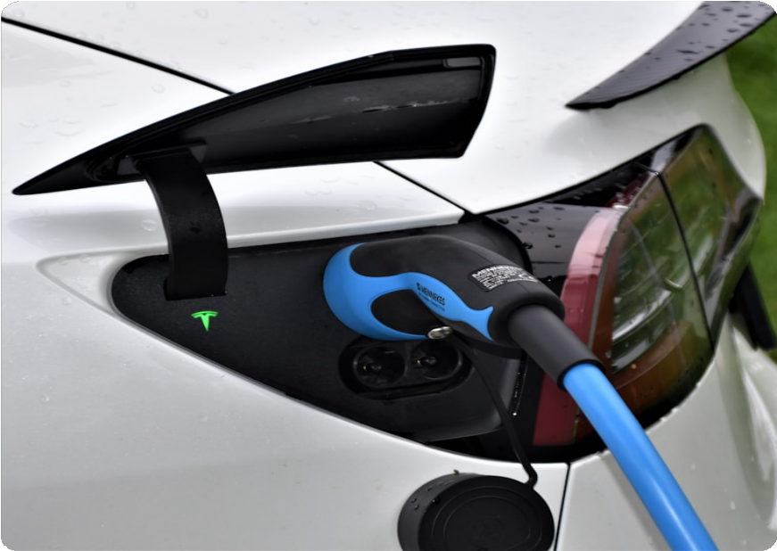




项目导入：新能源汽车电商平台
Project Introduction: NEV E-commerce Platform
真实续航焦虑
用户急需了解车辆在不同工况下的真实续航数据，实测数据点击率远超官方标称值。
充电补能难题
充电桩查询繁琐且状态不明，场景化充电相关问题搜索频次极高，亟待便捷解决方案。
平台管理目标
开展精准需求管理，通过数据洞察连接用户痛点与最佳解决方案，提升平台价值。
精准对接用户核心诉求
Notes:
首行标题：字体思源宋体 CN Heavy、28号字、蓝色（R0\G0\B102）
一级标题：字体思源黑体 CN Medium、22号字、黑色
二级标题：字体思源黑体 CN Medium、18号字、灰色（R118\G113\B113）
正文内容：字体思源黑体 CN Normal、16-18号字、黑色
忌满屏都是文字，应适当概括、修饰点缀或配图
所有段落行间距为多倍行距1.5，大段文字（超过三整行）叙述时首行缩进2字符
按中文习惯控制收尾字符。标点不得在一行字的开头，公式、字符串不得跨行断开--按中文习惯控制收尾字符
两端对齐，参考模板，段前段后均为0
以上要求均以在模板内进行设置，切勿更改模板。
注意：所有展示内容须在参考线内（红框内）展示，不可出边界。

Slide 3







本任务教学目标
知识目标
能力目标
素质目标
了解马斯洛需求层次理论及产品应用场景。
掌握用户画像构建的核心方法与实际作用。
掌握需求筛选与优先级排序的关键逻辑。
运用专业方法收集并深度分析用户真实需求。
利用AIGC工具辅助画像创建与需求策略制定。
能够依据用户画像输出可落地的产品策略。
培养敏锐的数据洞察力与用户同理心。
养成严格的数据伦理意识与隐私保护习惯。
强化创新思维与跨职能团队协作意识。
KNOWLEDGE
ABILITY
QUALITY
Notes:
首行标题：字体思源宋体 CN Heavy、28号字、蓝色（R0\G0\B102）
一级标题：字体思源黑体 CN Medium、22号字、黑色
二级标题：字体思源黑体 CN Medium、18号字、灰色（R118\G113\B113）
正文内容：字体思源黑体 CN Normal、16-18号字、黑色
忌满屏都是文字，应适当概括、修饰点缀或配图
所有段落行间距为多倍行距1.5，大段文字（超过三整行）叙述时首行缩进2字符
按中文习惯控制收尾字符。标点不得在一行字的开头，公式、字符串不得跨行断开--按中文习惯控制收尾字符
两端对齐，参考模板，段前段后均为0
以上要求均以在模板内进行设置，切勿更改模板。
注意：所有展示内容须在参考线内（红框内）展示，不可出边界。

Slide 4










需求分析核心价值与本质
核心价值：产品成败的关键
需求分析是产品开发的核心环节。它不仅仅是收集意见，更是决定产品市场竞争力与最终成败的基石。精准的需求分析能避免资源浪费，确保产品方向正确。
需求本质：连接与引擎
需求分析
转化 / 提炼 / 定义
用户痛点
模糊的用户语言原始的诉求表达
解决方案
可落地的产品语言明确的功能定义
本质：连接用户痛点与解决方案
是产品设计与迭代的核心引擎
Notes:
首行标题：字体思源宋体 CN Heavy、28号字、蓝色（R0\G0\B102）
一级标题：字体思源黑体 CN Medium、22号字、黑色
二级标题：字体思源黑体 CN Medium、18号字、灰色（R118\G113\B113）
正文内容：字体思源黑体 CN Normal、16-18号字、黑色
忌满屏都是文字，应适当概括、修饰点缀或配图
所有段落行间距为多倍行距1.5，大段文字（超过三整行）叙述时首行缩进2字符
按中文习惯控制收尾字符。标点不得在一行字的开头，公式、字符串不得跨行断开--按中文习惯控制收尾字符
两端对齐，参考模板，段前段后均为0
以上要求均以在模板内进行设置，切勿更改模板。
注意：所有展示内容须在参考线内（红框内）展示，不可出边界。

Slide 5




需求分析核心价值与本质
自我实现需求 (最高层级)
充分发挥自身潜能，实现理想抱负，追求能力极限与精神提升。
归属与尊重需求 (心理层级)
追求情感联系与群体接纳（归属），以及自我认同与他人认可（尊重）。
生理与安全需求 (基础层级)
衣食住行等生存基本需求（生理），以及人身、财产、健康保障（安全）。
需求五层金字塔结构模型
Notes:
首行标题：字体思源宋体 CN Heavy、28号字、蓝色（R0\G0\B102）
一级标题：字体思源黑体 CN Medium、22号字、黑色
二级标题：字体思源黑体 CN Medium、18号字、灰色（R118\G113\B113）
正文内容：字体思源黑体 CN Normal、16-18号字、黑色
忌满屏都是文字，应适当概括、修饰点缀或配图
所有段落行间距为多倍行距1.5，大段文字（超过三整行）叙述时首行缩进2字符
按中文习惯控制收尾字符。标点不得在一行字的开头，公式、字符串不得跨行断开--按中文习惯控制收尾字符
两端对齐，参考模板，段前段后均为0
以上要求均以在模板内进行设置，切勿更改模板。
注意：所有展示内容须在参考线内（红框内）展示，不可出边界。

Slide 6





马斯洛理论注意要点
非严格递进
动态演化
双重生成
底层需求未完全满足时，个体仍可能追求高级需求。这种跨越式追求体现了人性的复杂与多面 性，并非机械的层级晋升。
随着时间推移、空间转换、身份变化及环境改变，用户的主导需求会发生动态迁移，昨日的次要需求可能成为今日的核心痛点。
需求分为源于生理的本能型与受社会影响的引导培育型。用户的选择偏好深受外部环境、社会风尚及文化引导的影响。
Notes:
首行标题：字体思源宋体 CN Heavy、28号字、蓝色（R0\G0\B102）
一级标题：字体思源黑体 CN Medium、22号字、黑色
二级标题：字体思源黑体 CN Medium、18号字、灰色（R118\G113\B113）
正文内容：字体思源黑体 CN Normal、16-18号字、黑色
忌满屏都是文字，应适当概括、修饰点缀或配图
所有段落行间距为多倍行距1.5，大段文字（超过三整行）叙述时首行缩进2字符
按中文习惯控制收尾字符。标点不得在一行字的开头，公式、字符串不得跨行断开--按中文习惯控制收尾字符
两端对齐，参考模板，段前段后均为0
以上要求均以在模板内进行设置，切勿更改模板。
注意：所有展示内容须在参考线内（红框内）展示，不可出边界。

Slide 7









用户需求VS产品需求
用户视角
What (想要什么)
产品视角
How (如何做)
模糊语言表达
使用感性、非专业词汇描述现象。
落地的产品语言
转化为功能规格、逻辑流程。
关注表层痛点
聚焦于当下的不便或直接愿望。
提供解决方案
系统化解决问题，兼顾扩展性。
挖掘本
质
需求解析 & 转化
用户说
"打车时我想看清这是不是我的车"
产品做
"司机信息透明化 + 实时行程分享功能"
Notes:
首行标题：字体思源宋体 CN Heavy、28号字、蓝色（R0\G0\B102）
一级标题：字体思源黑体 CN Medium、22号字、黑色
二级标题：字体思源黑体 CN Medium、18号字、灰色（R118\G113\B113）
正文内容：字体思源黑体 CN Normal、16-18号字、黑色
忌满屏都是文字，应适当概括、修饰点缀或配图
所有段落行间距为多倍行距1.5，大段文字（超过三整行）叙述时首行缩进2字符
按中文习惯控制收尾字符。标点不得在一行字的开头，公式、字符串不得跨行断开--按中文习惯控制收尾字符
两端对齐，参考模板，段前段后均为0
以上要求均以在模板内进行设置，切勿更改模板。
注意：所有展示内容须在参考线内（红框内）展示，不可出边界。

Slide 8
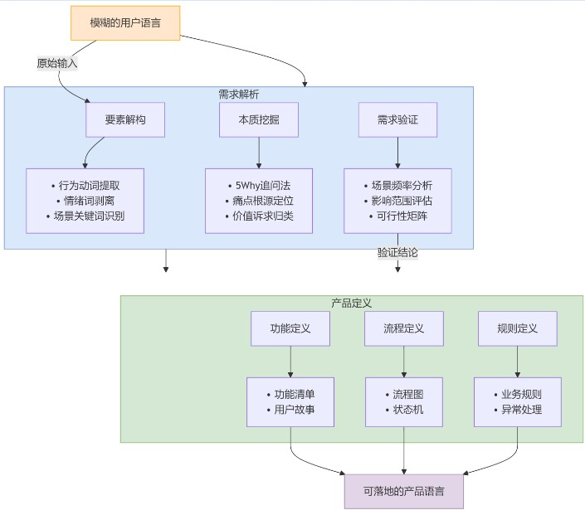





需求分析流程
1
需求解析
2
本质挖掘
3
需求验证
4
产品定义
接收模糊的用户语言，进行初步拆解与分类，识别显性诉求。
透过现象看本质，结合场景识别用户深层痛点与真实动机。
通过数据分析或用户调研，验证需求的真实性、价值与优先级。
将验证后的需求转化为功能列表与原型，输出可落地方案。
核心产出：将 模糊用户语言 转化为 可落地产品方案
Notes:
首行标题：字体思源宋体 CN Heavy、28号字、蓝色（R0\G0\B102）
一级标题：字体思源黑体 CN Medium、22号字、黑色
二级标题：字体思源黑体 CN Medium、18号字、灰色（R118\G113\B113）
正文内容：字体思源黑体 CN Normal、16-18号字、黑色
忌满屏都是文字，应适当概括、修饰点缀或配图
所有段落行间距为多倍行距1.5，大段文字（超过三整行）叙述时首行缩进2字符
按中文习惯控制收尾字符。标点不得在一行字的开头，公式、字符串不得跨行断开--按中文习惯控制收尾字符
两端对齐，参考模板，段前段后均为0
以上要求均以在模板内进行设置，切勿更改模板。
注意：所有展示内容须在参考线内（红框内）展示，不可出边界。

Slide 9
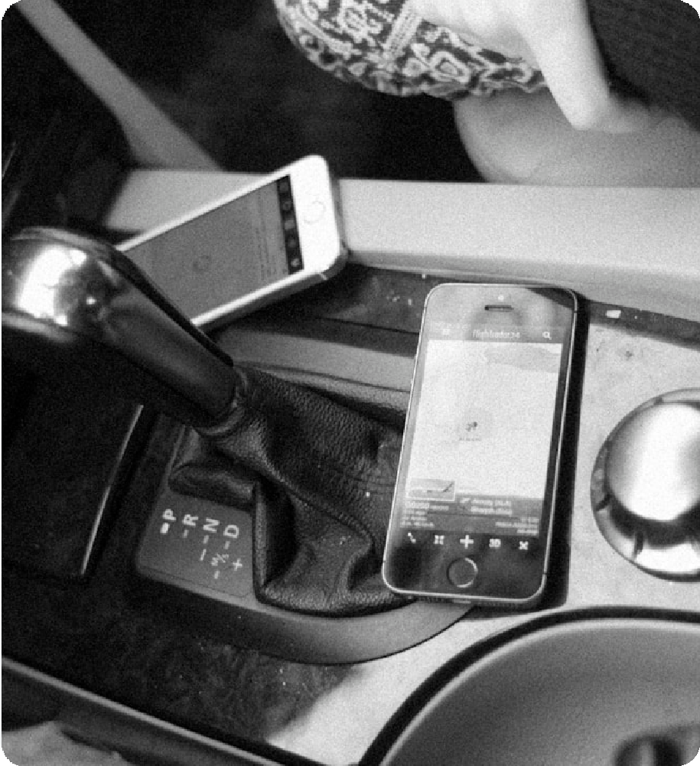





新能源汽车平台需求管理实践
数据洞察
Data Insights
续航关注度：车主实测续航点击率超官方数据 3倍。
高频痛点：充电相关问题搜索频次极高，反映用户焦虑。
场景收集
Scenario Collection
线上社区：发起续航、充电话题征集，获取用户真实体验。
线下触点：48小时深度试驾活动，记录用户核心关切与反馈。
用户行为数据实时捕捉
Notes:
首行标题：字体思源宋体 CN Heavy、28号字、蓝色（R0\G0\B102）
一级标题：字体思源黑体 CN Medium、22号字、黑色
二级标题：字体思源黑体 CN Medium、18号字、灰色（R118\G113\B113）
正文内容：字体思源黑体 CN Normal、16-18号字、黑色
忌满屏都是文字，应适当概括、修饰点缀或配图
所有段落行间距为多倍行距1.5，大段文字（超过三整行）叙述时首行缩进2字符
按中文习惯控制收尾字符。标点不得在一行字的开头，公式、字符串不得跨行断开--按中文习惯控制收尾字符
两端对齐，参考模板，段前段后均为0
以上要求均以在模板内进行设置，切勿更改模板。
注意：所有展示内容须在参考线内（红框内）展示，不可出边界。

Slide 10

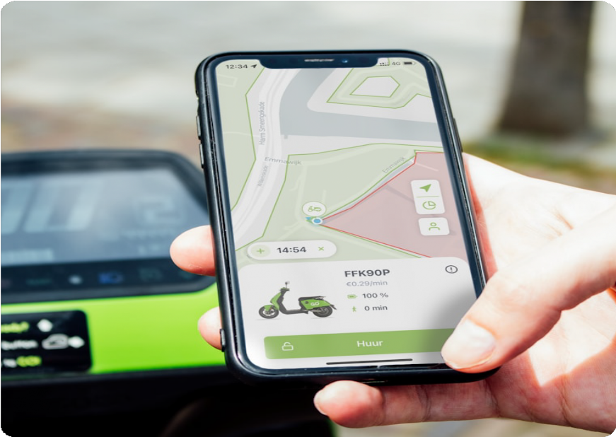



核心需求落地与解决方案
真实续航功能落地
推出 车主众测功能 ，展示多工况实测数据与车企合作开放数据接口，消除里程焦虑
一站式充电解决方案
购前
查安装资格
购中
整合服务
购后
集成充电地图
Notes:
首行标题：字体思源宋体 CN Heavy、28号字、蓝色（R0\G0\B102）
一级标题：字体思源黑体 CN Medium、22号字、黑色
二级标题：字体思源黑体 CN Medium、18号字、灰色（R118\G113\B113）
正文内容：字体思源黑体 CN Normal、16-18号字、黑色
忌满屏都是文字，应适当概括、修饰点缀或配图
所有段落行间距为多倍行距1.5，大段文字（超过三整行）叙述时首行缩进2字符
按中文习惯控制收尾字符。标点不得在一行字的开头，公式、字符串不得跨行断开--按中文习惯控制收尾字符
两端对齐，参考模板，段前段后均为0
以上要求均以在模板内进行设置，切勿更改模板。
注意：所有展示内容须在参考线内（红框内）展示，不可出边界。

Slide 11





思考研讨问题
需求真实性验证
除现有方法外，如何设计更有效的机制来验证需求的真实性与普遍性，避免伪需求干扰？
效果衡量指标设计
如何设计关键量化指标（KPIs），准确衡量真实续航与充电服务功能上线后的实际效果？
购车旅程体验优化
在用户的完整购车旅程中，还有哪些未满足需求？应如何进行系统化的优化与管理？
深度思考与讨论
Notes:
首行标题：字体思源宋体 CN Heavy、28号字、蓝色（R0\G0\B102）
一级标题：字体思源黑体 CN Medium、22号字、黑色
二级标题：字体思源黑体 CN Medium、18号字、灰色（R118\G113\B113）
正文内容：字体思源黑体 CN Normal、16-18号字、黑色
忌满屏都是文字，应适当概括、修饰点缀或配图
所有段落行间距为多倍行距1.5，大段文字（超过三整行）叙述时首行缩进2字符
按中文习惯控制收尾字符。标点不得在一行字的开头，公式、字符串不得跨行断开--按中文习惯控制收尾字符
两端对齐，参考模板，段前段后均为0
以上要求均以在模板内进行设置，切勿更改模板。
注意：所有展示内容须在参考线内（红框内）展示，不可出边界。

Slide 12





THANK YOU
感谢观看!
主讲人：马胜铭
时间：2026年

